Slide 1
Frontend и Backend

Slide 2
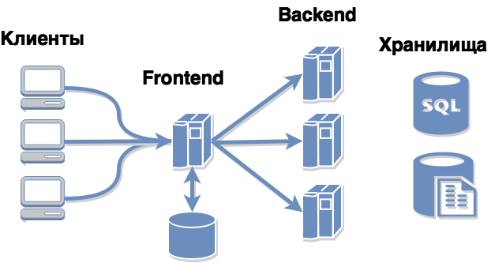
Общая архитектура
2

Slide 3
Задачи Frontend (web) сервера
отдача статических документов
проксирование (reverse proxy)
балансировка нагрузки
кеширование
сборка SSI
авторизация, SSL, нарезка картинок, gzip
3

Slide 4
Reverse proxy
frontend (медленно) читает запрос от клиента
frontend (быстро) передает запрос свободному backend
backend генерирует страницу
backend (быстро) возвращает ответ frontend серверу
frontend (медленно) возвращает ответ клиенту
Результат: backend занят минимально возможное время.
4

Slide 5
Настройка
проксирования в nginx

Slide 6
Настройка проксирования в nginx
proxy_set_header Host $host;
proxy_set_header X-Real-IP $remote_addr; location / {
proxy_pass http://backend;
}
location /partner/ {
proxy_pass http://www.partner.com;
}
location ~ \.\w\w\w?\w?$ { root /www/static;
}
6

Slide 7
Настройка upstream в nginx
upstream backend {
server back1.example.com:8080 weight=1 max_fails=3; server back2.example.com:8080 weight=2;
server unix:/tmp/backend.sock;
server backup1.example.com:8080 backup; server backup2.example.com:8080 backup;
}
7

Slide 8
Application сервер

Slide 9
Backend (application) сервер
Роль application сервера заключается в исполнении бизнес-логики
приложения и генерации динамических документов.
На каждый HTTP запрос application сервер запускает некоторый обработчик в приложении. Это может быть функция, класс или программа, в зависимости от технологии.

Slide 10
Протоколы запуска приложения
Servlets и др. специализированные API
mod_perl, mod_python, mod_php
CGI
FastCGI
SCGI
PSGI, WSGI, Rack

Slide 11
CGI

Slide 12
CGI - Common Gateway Interface
Метод, QueryString, заголовки запроса - через переменные
окружения
Тело запроса передается через STDIN
Заголовки и тело ответа возвращаются через STDOUT
HTTP код ответа передается через псевдозаголовок Status
Поток ошибок STDERR направляется в лог ошибок сервера

Slide 13
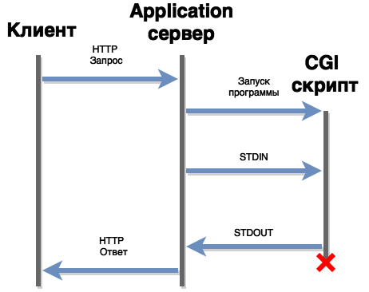

Slide 14
Переменные окружения CGI
•
•
•
•
•
•
•
REQUEST_METHOD
- метод запроса
PATH_INFO
- путь из URL
QUERY_STRING
- фрагмент URL после
?
REMOTE_ADDR
- IP адрес пользователя
CONTENT_LENGTH
- длина тела запроса
HTTP_COOKIE
- Заголовок
Cookie
HTTP_ANY_HEADER_NAME
- любой другой HTTP заголовок

Slide 15
FastCGI и SCGI

Slide 16
FastCGI и SCGI
Основная проблема CGI - низкая производительность. Протоколы
FastCGI и SCGI призваны решить эту проблему путем демонизации приложения. Иногда это возможно сделать даже без изменения кода CGI приложения.

Slide 17
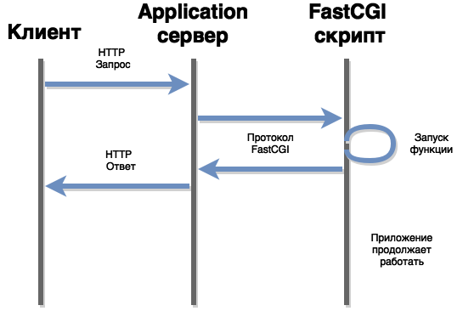

Slide 18
WSGI

Slide 19
WSGI - актуальный протокол
WSGI, PSGI, Rack - протоколы вызова функции обработчика из
application сервера. Сам application server при этом может
выполняться в отдельном процессе или совпадать с web сервером. Как правило, при использовании этих протоколов в качестве application сервера выступает отдельный легковесный процесс.

Slide 20
WSGI - обработчик
def wsgi_application(environ, start_response):
# бизнес-логика status = '200 OK' headers = [
('Content-Type', 'text/plain')
]
body = b'Hello, world!'
start_response(status, headers) return [ body ]

Slide 21
Web Server Gateway Interface
Обработчик - функция или класс (callable)
Метод, QueryString, заголовки запроса - через аргумент environ
Тело запроса передается через file-handle wsgi.input
HTTP код ответа и заголовки ответа передаются через вызов функции start_response
Тело ответа возвращается в виде списка (iterable) из обработчика
Поток ошибок должен быть направлен в file-handle wsgi.stderr

Slide 22
Переменные environ
CGI-like переменные:
REQUEST_URI
, ...
•
•
•
•
•
•
wsgi.version
- версия WSGI протокола
wsgi.url_scheme
- схема текущего URL: https или http
wsgi.input
- file-handle для чтения тела запроса
wsgi.errors
- file-handle для вывода ошибок
wsgi.multithreaded
- ...
wsgi.multiprocess
- ...

Slide 23
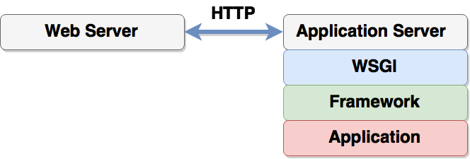
Развертывание WSGI

Slide 24
Что ложится на приложение ?
Анализ
PATH_INFO
и выбор конкретного обработчика
Разбор конкретных заголовков, например
Cookie
Разбор
QUERY_STRING
Разбор тела запроса:
x-www-form-urlencoded
multipart/form-data
Вывод правильных заголовков ответа

